Slide 1

Documento AIAC – Assobiomedica sui DRG dell’ablazione
Massimo Tritto
U.O.C. Elettrofisiologia ed Elettrostimolazione
Istituto Clinico Humanitas Mater Domini
Castellanza (VA) - I

Slide 2

Documento AIAC-Assobiomedica sui DRG elettrofisiologici

Slide 3
Documento AIAC-Assobiomedica sui DRG elettrofisiologici: premesse e obiettivi
Il sistema DRG che dovrebbe monitorare e controllare le attività di diagnosi e cura, nonché erogare i corrispondenti rimborsi (sostenibilità e crescita del sistema) non si è adeguato agli enormi progressi che l’elettrofisiologia, e in particolare l’ablazione transcatetere, ha fatto negli ultimi anni
Obiettivo
Identificare le criticità partendo dalla fotografia del sistema attuale
Proporre modifiche vantaggiose per tutti gli stakeholders in un’ottica di trasparenza e sostenibilità

Slide 4
Documento AIAC-Assobiomedica sui DRG elettrofisiologici: fotografia attuale
Procedure di elettrofisiologia
 | Italia (2010) | Germania (2010)
N. di ablazioni | 18.301 | 33.000
Ablazioni / milione di abitanti | 305 | 407
N. di studi elettrofisiologici | 6.659 (27%)
N. di Centri | 304 | 277

Slide 5
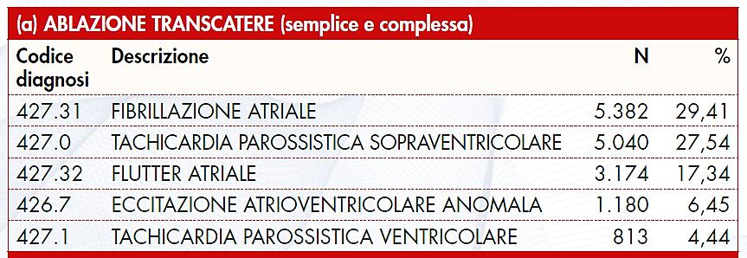
Documento AIAC-Assobiomedica sui DRG elettrofisiologici: fotografia attuale
*Elaborazione Centro Studi Assobiomedica su banca dati SDO

Slide 6
Documento AIAC-Assobiomedica sui DRG elettrofisiologici: criticità
Identificazione della patologia
obsoleta
impossibilità di eseguire indagini epidemiologiche, di identificare i bisogni, allocare le risorse e valutare l’appropriatezza delle prestazioni
Valorizzazione della procedura
ampiamente inadeguata per le procedure complesse
problemi di sostenibilità, adeguamento all’innovazione tecnologica
Differenze di rimborso inter-regionali e per regime di ricovero
non giustificate da motivazioni epidemiologiche
difficoltà di accesso a cure costo-efficaci
Codifica dell’intervento
codice unico per l’ablazione (37.34)
impossibilità di tracciare e differenziare le procedure sulla base della complessità, dei rischi, del consumo di risorse tecnologiche e professionali
eccessiva valorizzazione del SEF con possibili comportamenti opportunistici
differenza di rimborso in base al regime di ricovero non supportata da motivazioni di spesa e potenzialmente foriera di comportamenti opportunistici

Slide 7
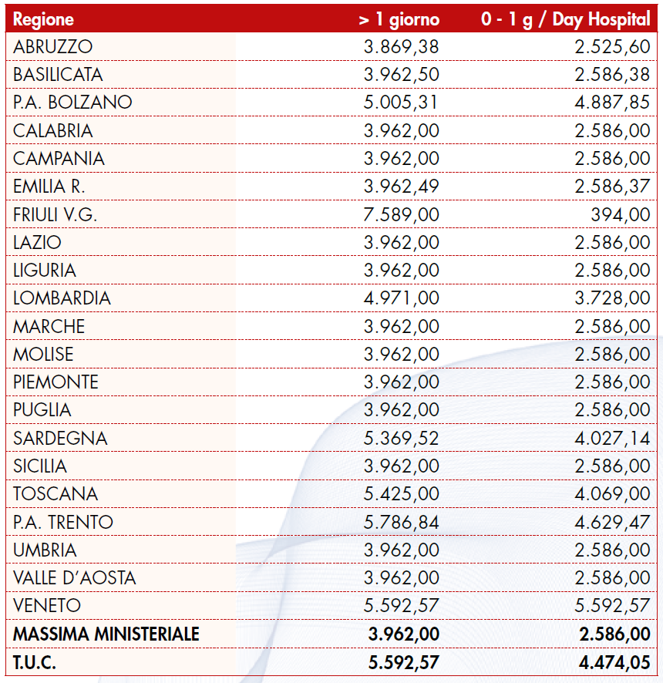
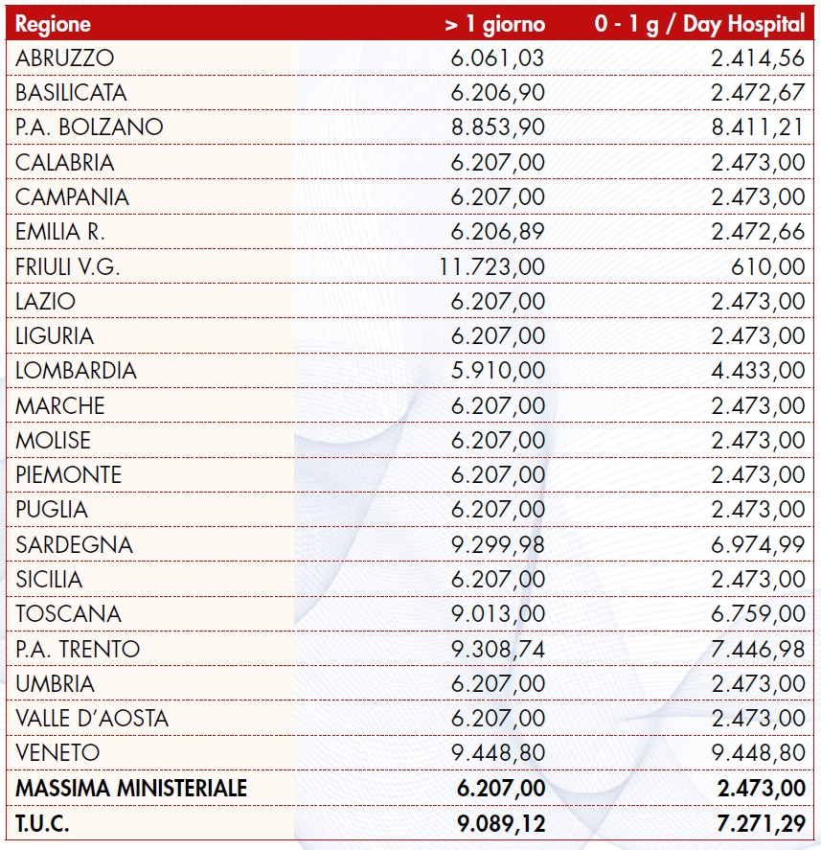
Documento AIAC-Assobiomedica sui DRG elettrofisiologici: inadeguata valorizzazione
Rimborso DRG 518 (∼82% del tot)
Rimborso DRG 555 (∼11% del tot)

Slide 8
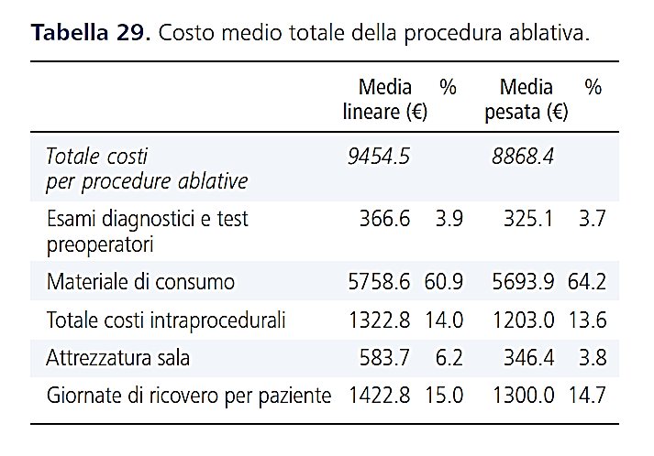
Documento AIAC-Assobiomedica sui DRG elettrofisiologici: inadeguata valorizzazione
Themistoclakis S et al. GIAC 2011;14:119-80

Slide 9
Documento AIAC-Assobiomedica sui DRG elettrofisiologici: criticità
Identificazione della patologia
obsoleta
impossibilità di eseguire indagini epidemiologiche, di identificare i bisogni, allocare le risorse e valutare l’appropriatezza delle prestazioni
Valorizzazione della procedura
ampiamente inadeguata per le procedure complesse
problemi di sostenibilità, adeguamento all’innovazione tecnologica
Differenze di rimborso inter-regionali e per regime di ricovero
non giustificate da motivazioni epidemiologiche
difficoltà di accesso a cure costo-efficaci
Codifica dell’intervento
codice unico per l’ablazione (37.34)
impossibilità di differenziare le procedure sulla base della complessità, dei rischi, del consumo di risorse tecnologiche e professionali
eccessiva valorizzazione del SEF con possibili comportamenti opportunistici
differenza di rimborso in base al regime di ricovero non supportata da motivazioni di spesa e potenzialmente foriera di comportamenti opportunistici

Slide 10
Documento AIAC-Assobiomedica sui DRG elettrofisiologici: differenze regionali e DH
Rimborso DRG 518 (∼82% del tot)
Rimborso DRG 555 (∼11% del tot)

Slide 11
Documento AIAC-Assobiomedica sui DRG elettrofisiologici: revisione dei codici
Codice di patologia
Codice di intervento

Slide 12
Documento AIAC-Assobiomedica sui DRG elettrofisiologici: proposta di classificazione
Suddivisione delle procedure sulla base di un criterio di iso-complessità e del consumo di risorse

Slide 13
Documento AIAC-Assobiomedica sui DRG elettrofisiologici: proposta di tariffazione
Tariffazione delle procedure sulla base di un criterio di iso-complessità e del consumo di risorse assorbite
Procedura diagnostica: 2.000 € (DRG 518 DH TUC)
Ablazione «semplice»: 4.500 € (DRG 518 TUC)
Ablazione «complessa»: 9.000 € (DRG 555 TUC)

Slide 14
Documento AIAC-Assobiomedica sui DRG elettrofisiologici: valutazione economica
Risparmi generati dalla riduzione della tariffa dello studio elettrofisiologico

Slide 15
Documento AIAC-Assobiomedica sui DRG elettrofisiologici: valutazione economica
Spesa annua (2010) dei SSR per il rimborso delle procedure di ablazione

